Slide 1
Linux Locking Method
Liangyulin@kedacom.com

Slide 2
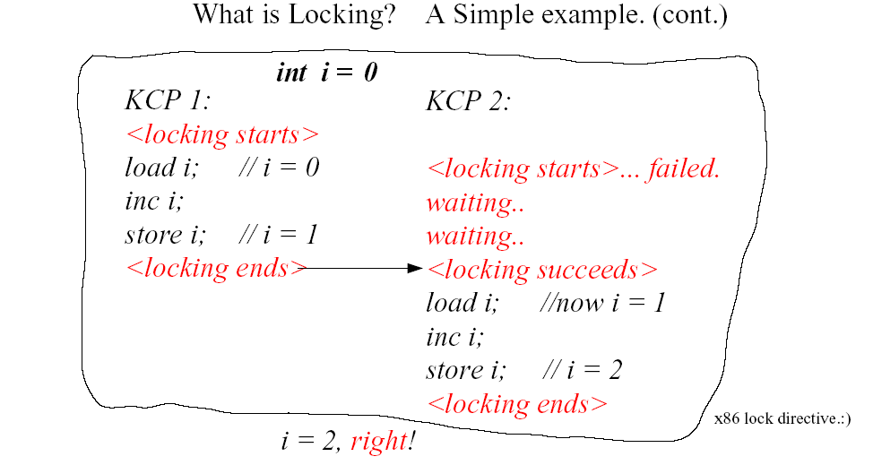
Locking?

Slide 3
Kernel Control Paths
内核路径 KCP
  系统调用system calls (int 0x80,sysenter)
  中断及异常interrupts, exceptions (page fault)
  软中断deferred functions （softirq)
  内核线程kernel daemons (kthread)
内核数据结构
  e.g. linked lists, buffer + length
possibilities
  Shared data
  Critical region code
  Kernel control paths

Slide 4
history
Linux 2.4
  内核不可抢占 non pre-emptive
  process holds cpu while in kernel
    即进程只有主动或因中断才会放弃使用CPU给其它进程
  locking only needed against interrupts
    即进程只需与中断同步，同步中断与进程交互共享的资源信息
Linux 2.5 抢占 limited kernel pre-emption
  减少调度、中断延时scheduler, interrupt latency
  更加interactive及realtime
  主要是通过在内核加入 preemption points
  由Robert Love主要开发
Linux 2.6 抢占 fully kernel pre-emption
– Robert Love 的preempt patch
– Ingo的rt patch
– …。

Slide 5
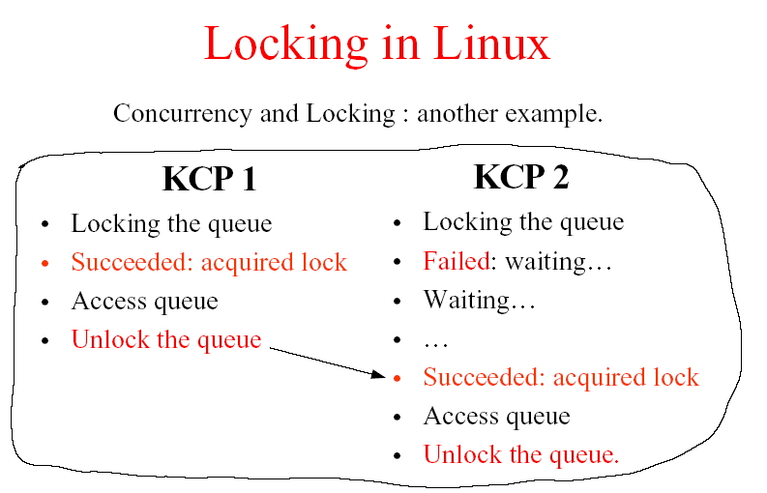
使用锁保护数据同步

Slide 6
Linux Locking Method
Atomic operations
  原子操作
Memory barriers
  Mmb 禁止compiler及cpu对指令的重新排序
Interrupt/softirq disabling
  禁止硬、软中断
Spin locks
  only on SMP systems;
  general, read/write, big reader
Semaphores
  general, read/write

Slide 7
Linux Locking Method
Completion Variable
  完成变量
Seqlock
  序列锁
Rcu lock
  Rcu 锁
Preempt Lock
  only on SMP systems;
  general, read/write, big reader

Slide 8
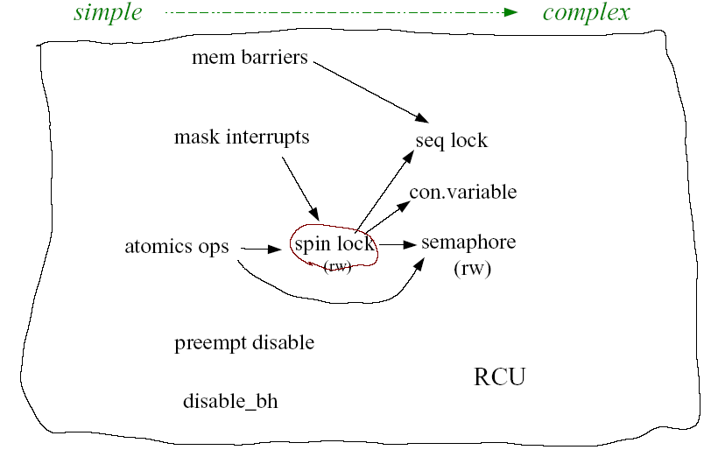
Locking comparison

Slide 9
Atomic Operations
指令并非都是原子的 not atomic
  i++ 并一定是atomic!
Linux – atomic_ macros (Table 1)
  atomic_t – 24 bit atomic counters
实现
  Intel x86处理器中的Lock指令.
  Compare and exchange CMPXCHG 指令 及Swap等指令?.
  mips处理器中的load-linked/store-conditional指令.

Slide 10
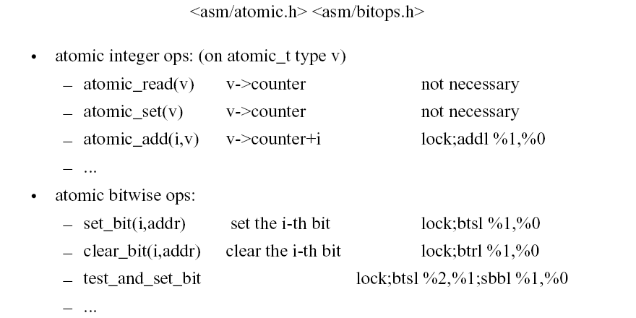

Slide 11
Memory Barriers
Compilers and Cpu re-order memory accesses
  gcc,可能为实现优化而对指令的重排序
  SMP and UP systems!
Memory barrier – 使 gcc/cpu 完成对指令后才能进行内存读、写访问
  read memory barrier – 针对 read requests
  write memory barrier – 针对 write requests
Linux macros – mb(), rmb(), wmb(), smp versions
Intel –
  本身就有barriers功能的指令: lock, iret, control regs
  rmb – asm volatile("lock;addl $0,0(%%esp)":::"memory")
  wmb –never re-orders writes

Slide 12
Memory Barries接口
rmb(), prevents loads being reordered
wmb(), prevents stores being reordered.
mb(), prevents loads and stores being reordered.
barrier(), prevents GCC optimize loads and stores.
smp_xxx(), on smp, provides xxx; on up provides barrier()
Note: “xxx” refers to rmb, wmb...

Slide 13
Spin Locks
spinlock_t struct
  int lock
  – 1 for unlock, <= 0 locked
接口
  spin_lock_init(),
  spin_lock(),
  spin_unlock()
  spin_unlock_wait(),
  spin_is_locked(),
  spin_try_lock(),
  spin_lock_irq(),
  spin_lock_irqsave(),

Slide 14
Semaphores
信号量
struct semaphore
  count (atomic_t):
    >0 free; 0 inuse, no waiters; <0 inuse, waiters
  wait: wait queue
  sleepers: 0 (none), 1 (some),
  基于原子操作实现的锁机制信号量
接口up() / down()

Slide 15
Read/Write Semaphores
接口
  down_read(), down_write()
  up_read(), up_write()
  down_read_trylock(),down_write_trylock()

Slide 16
Seqlocks

Slide 17
Preempt Lock
preempt_enable()
preempt_disable()

Slide 18
Completions Variable
应用场合：
进程需等待另一个进程完成某件事。
易sleeping和能wake up的情景。
使用例子：
Struct completion comp;
Init_completion(&comp);
//当需等待某件事完成，等待completion
Wait_for_completion(&comp);
//其它地方：决定completion已经完成，唤醒
Complete(&comp);//or complete_all(&comp);

Slide 19
Locking comparison

Slide 20
Chosing locking method?
  如果与硬中断处理hardirq ISR有数据共享，则要禁止硬中断，即使用带有禁止硬中断的锁操作xxx_lock_irq如spin_lock_irq()/read_lock_irq(); 如需保存当时硬中断的状态用xxx_lock_irqsave,如spin_lock_irqsave();
  如果与软中断处理softirq ISR 有数据共享，则要禁止软中断，使用带有禁止软中断的锁操作xxx_lock_bh（）如spin_lock_bh()/read_lock_bh();
  如果进程态之间的进程相互通信用，相互有数据资源共享，使用不带有禁止硬中断及软中断的锁。如信号量，完成变量，或spin_lock()，使用什么锁应视场合情况而定。

Slide 21
综合实例
------------------------------------------------------------------------
硬件由到数据产生中断
中断处理函数把数据从硬件里抄贝到’中断缓冲’
-----------------------------------------------------------------------
一个应程通过驱动程序的dev->read读方法 要得到数据。
-----------------------------------------------------------------------
此时将需要同步的操作：
第一种解决方法：使用spinlock 来保护’中断缓冲’，来同步 中断处理函数和
设备的read（）方法。
分析：此方法不可。因为spinlock不能用在copy_to_user()等 会block的过程
中，而设备read()的读方法，要将数据从’中断缓冲’读出来并要传给用户。
第二种解决方法：使用spinlock保护’中断缓冲’，使用semaphore在应程的用户缓冲。
分析：此法不可。为了将’中断缓冲’里的数据抄贝到应程的’用户缓冲’，需要同时获得spinlock和semaphore。而由于应程有可能会被换出，导致在持有spinlock时block。

Slide 22
有较可行的方法：
在read()方法：
获得spin_lock_irq();
从’中断缓冲’copy到’另外一个’本地缓冲’。
释放spin_unlock_irq();
在从’本地缓冲’使用copy_to_user()给应用程序的缓冲。
在ISR中断处理函数：
只获spin_lock
置数据到’中断缓冲’
释放spin_unlock
分析： 在read()方法的spin_lock_irq()是同步 read()与ISR同时对’中断 缓冲’。

Slide 23
讨论
1、中断与异常的同步
中断不会被异常抢占
异常处理可能会被中断抢占
异常处理需禁止中断
2、硬中断与软中断的同步
3、内核线程与硬中断、软中断的同步
4、进程与进程之间的同步
使用锁

Slide 24
参考文档
~~~~~~~~~~~~~~~~~~~~~~~~~~~~~~~
www.freebsd.org/smp
Understanding linux kernel
www.kernel.org/people/Ingo and other deveolpers’s page
Google.
~~~~~~~~~~~~~~~~~~~~~~~~~~~~~~~

Slide 25
End.

